Slide 1

Detección de Malware en Android usando ML
Pablo Rosa

Slide 2
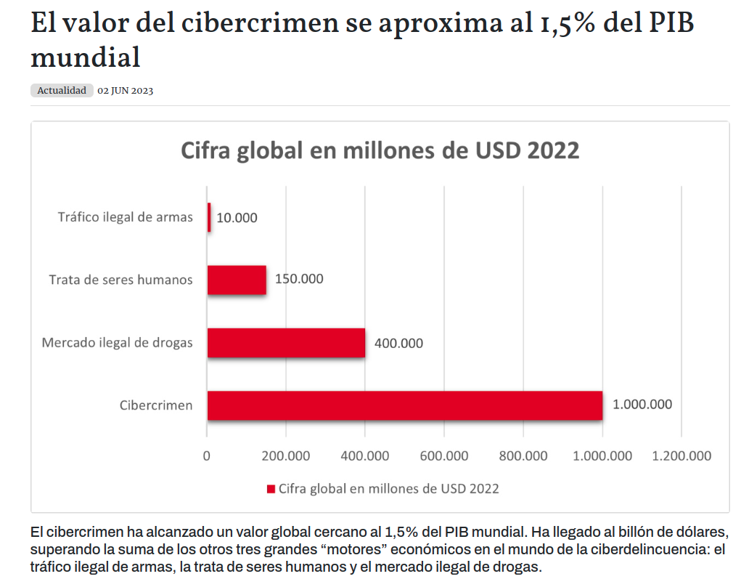

Slide 3
Malware: cualquier tipo de software que realiza acciones dañinas en un sistema informático de forma intencionada (a diferencia del software defectuoso) y sin el conocimiento del usuario.
Robo de información
Permitir accesos no habilitados
Chantaje a propietarios de los datos (ej. Ransomware)
Causar mal funcionamiento de sistemas
Provocar perjuicios económicos

Slide 4
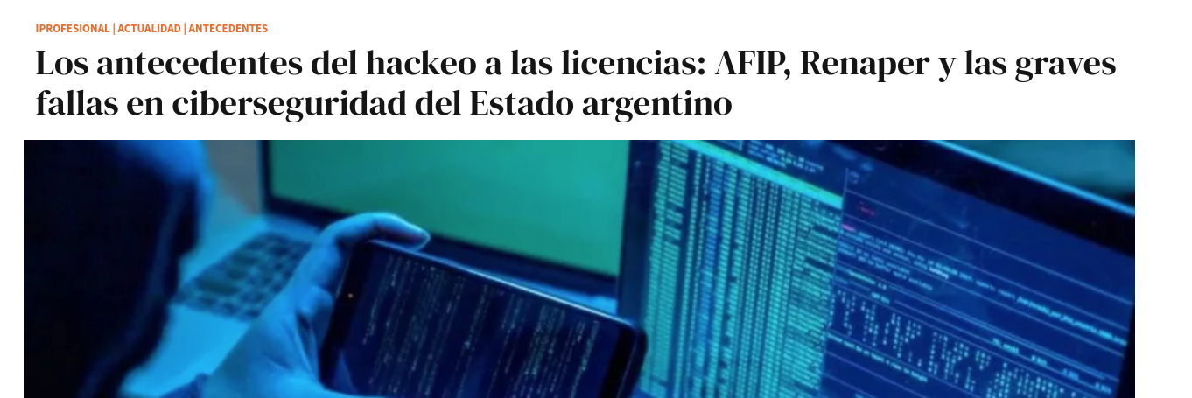

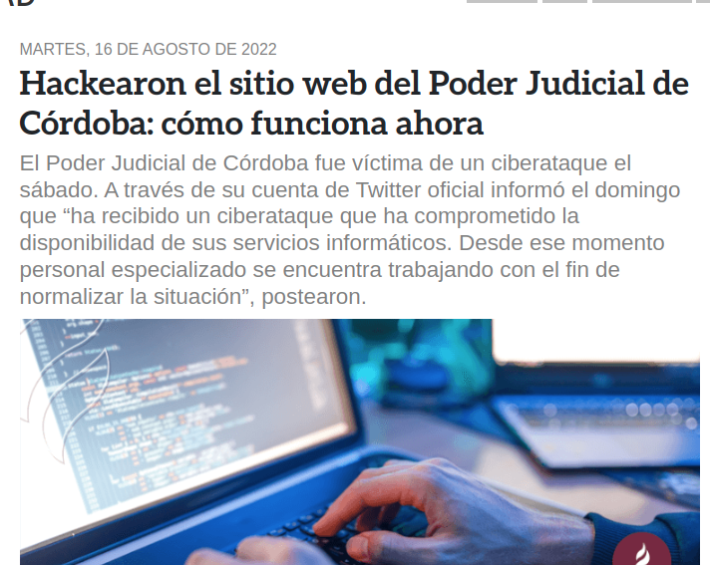

Slide 5
El sistema operativo Android es el más usado entre los dispositivos móviles (71.54 %).
Esto lo hace un blanco atractivo para hackers y muy vulnerable a malware y viruses.
A mediados de 2020, existían 10.6 millones de instancias de malware Android según TrendMicro. Muchas de ellas presentes actualmente en PlayStore…

Slide 6
Se continúa diseñando malware cada vez más sofisticado, con técnicas como polimorfismo u ofuscación de código, que hacen que los métodos tradicionales (ej. detección basada en firmas) queden obsoletos.
Además no es suficiente sólo con detectar la presencia de malware, sino que para la estrategia de mitigación debe identificarse la categoría.
Las técnicas de ML se han usado en las recientes décadas ya que no se basan en reglas fijas, lo que las hace más resilientes a los cambios.

Slide 7
Existen 2 enfoques para las técnicas de ML, en lo que se refiere a los datos a usar:
Análisis Estático: se realiza sin ejecutar el software (APK - Android Package Kit).
Análisis Dinámico: supone la ejecución del software y el logeo de la actividad.
El análisis dinámico ofrece ventajas en cuanto a las técnicas como la ofuscación, etc.

Slide 8
Objetivo:
Contar con un sistema de clasificación que permita establecer tanto la categoría como la familia de malware usando los datos del análisis dinámico.

Slide 9
El dataset

Slide 10
CCCS-CIC-AndMal2020
Creado por Canadian Institute for Cybersecurity (CIC) con la colaboración del Canadian Centre for Cyber Security (CCCS).
Licencia: uso libre
El dataset recoge datos provenientes tanto del análisis estático como del análisis dinámico, para lo último debieron contar con sandboxs y entornos aislados, ejecutar los malware y recolectar las métricas.
Expone 14 categorías de malware con diferentes familias para cada categoría. Una familia es una variante de malware que usa el mismo código base y exhibe un comportamiento similar.
En el este proyecto trabajaremos con los datos dinámicos.

Slide 11
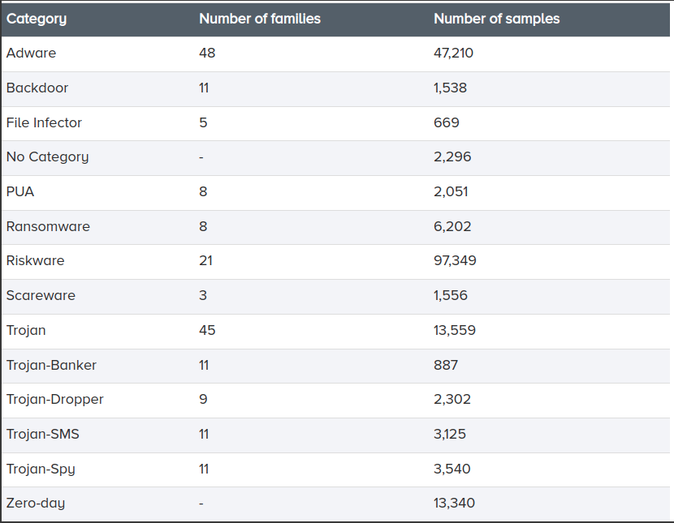
CCCS-CIC-AndMal2020
La dimensión incial: 53439 filas y 145 columnas
Variables:
Categóricas: 4 (Family - Category)
Numéricas: 141 (sin NaN, pero 16 columnas eran nulas (iguales a 0)
Es un dataset doblemente no balanceado
Sobre Family:
Se encontró un valor <unknown> en todas las categorías menos Adware
Las variables numéricas:
API (105)
Memory (23)
Network (4)
Battery (2)
Logcat (6)
Process (1)

Slide 12
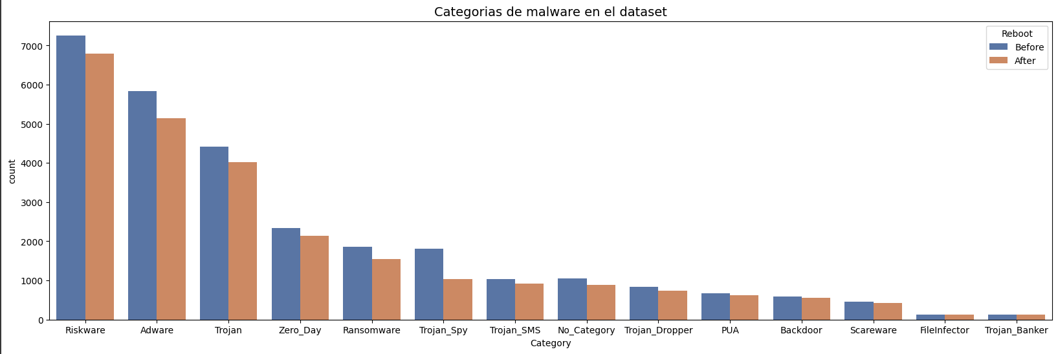
CCCS-CIC-AndMal2020

Slide 13
EDA

Slide 14
Análisis exploratorio de datos
Variables categóricas: Hash y Reboot poco relevantes.
Variables numéricas: gran dimensionalidad
Boxplot
Matrices de correlación
Medidas estadísticas:
Outliers
Pairplots :(

Slide 15
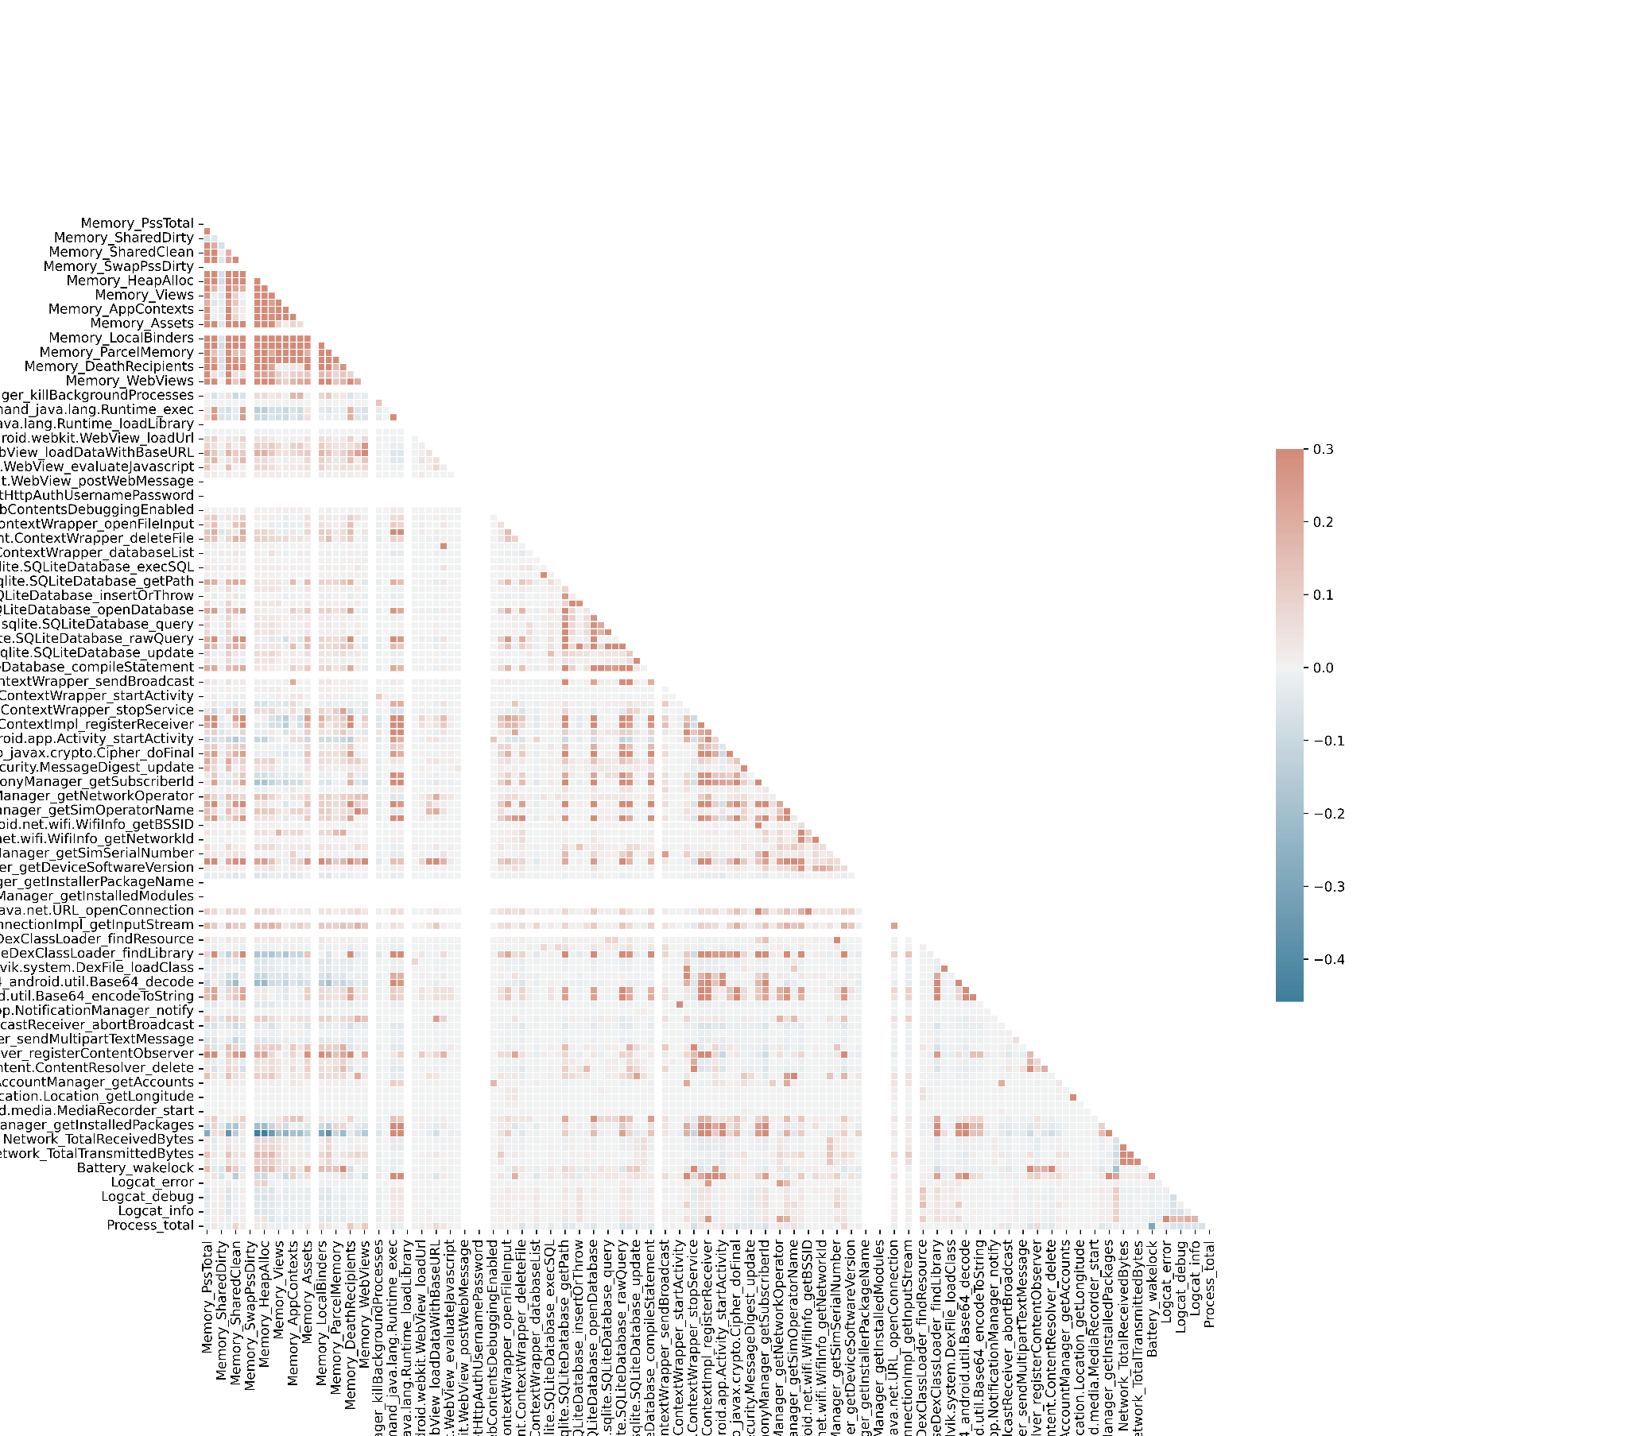

Slide 16
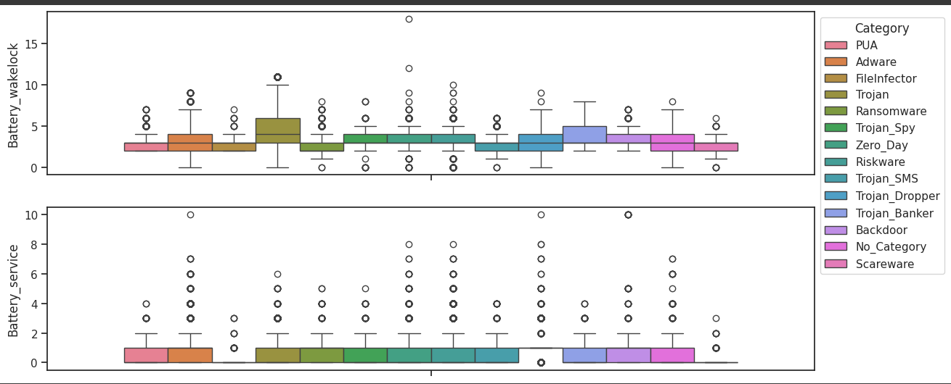
Dile al público qué esperas que suceda…

Slide 17
Modelos

Slide 18
Selección de variables
Por recomendación de trabajos previos y por EDA, se excluyen las instancias:
Zero_Day y No_Category en Category
con valores <unknown> para Family
familias con muy poca cantidad de datos (<=9 instancias)
columnas cuyos valores son todos 0.
Dimensión: (45299, 125)
Variables target:
12 Categorias
129 Familas
Aplicar SelectKBest para elegir 75 variables más importante

Slide 19
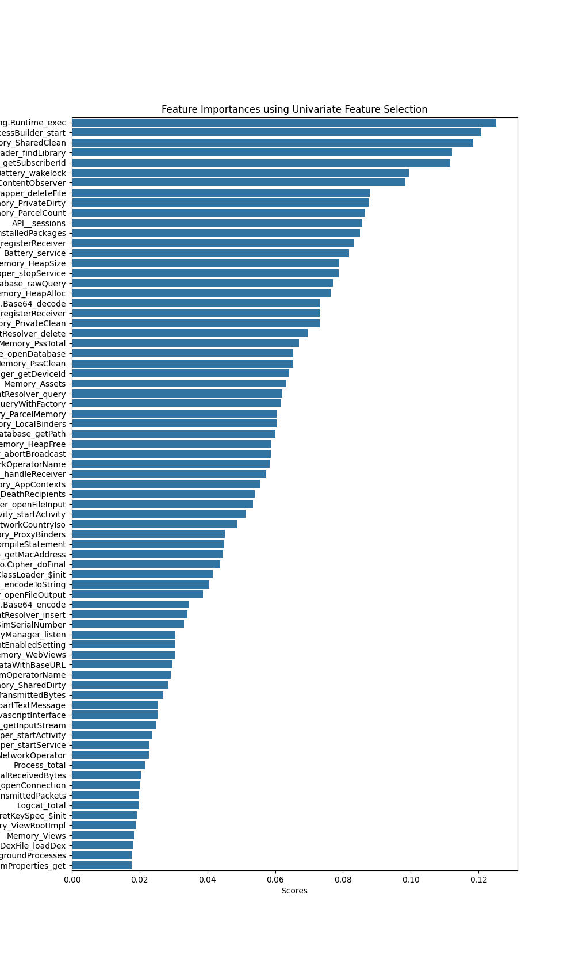
Selección de variables
Se aplico SelectKBest para elegir 75 variables

Slide 20
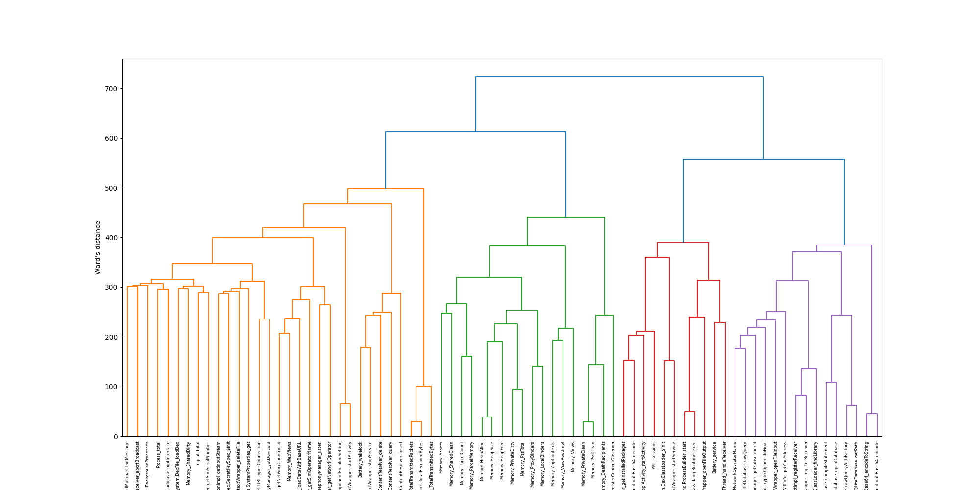
Selección de variables
Sobre las 75 variables se aplicó clustering jerarquico sobre las columnas (no sobre las filas)

Slide 21
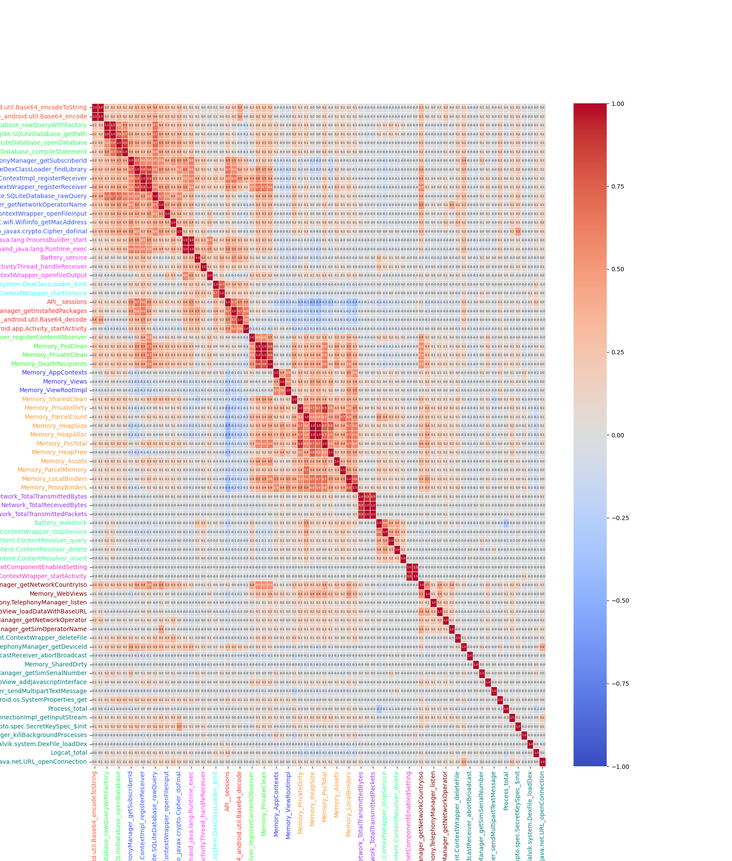

Slide 22
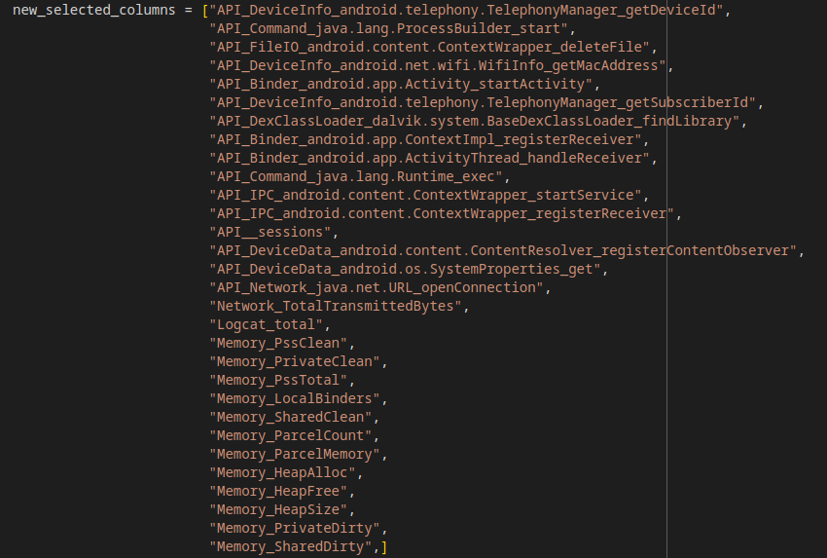
Selección de variables
Finalmente se seleccionaron 30 variables de las 75 elegidas: 12 del grupo Memory, 16 de API, 1 de Logcat y 1 de Network.

Slide 23
Entrenamiento
Se realizaron 10 K-Fold Cross Validation con los siguientes algoritmos:
XGboost
Random Forest
Decision Tree
Adaboost
Bagging
Logistic Regression
KNN
Luego se arma una tabla para identificar el mejor modelo sobre el que se realizará tuneo de hiperparametros con GridSearchCV.

Slide 24
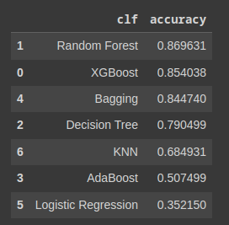
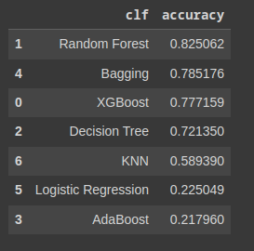
Entrenamiento
Category
Family

Slide 25
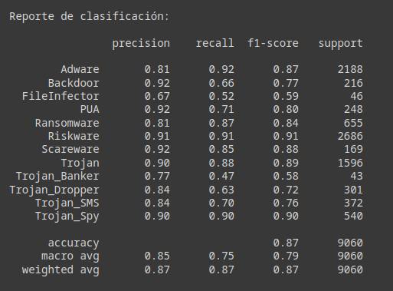
Entrenamiento

Slide 26
Redes Neuronales
Se entrenaron 2 modelos Multilayer Perceptron (MLP) usando Tensorflow y Keras usando el mismo dataset con las mismas 30 variables ya seleccionadas.
Para el modelo de Category, se configuró una red neuronal de 6 capas. La primera de 512 neuronas y 4 ocultas de 256, 128, 64 y 32; la salida de 12. Para todas las capas se usó ReLU y para la ultima Softmax. Además se agregó Dropout en porcentajes decrecientes (0.3, 0.2, 0.1 y 0.05). El optimizador utilizado fue Adams.
Se entrenó con epochs = 30 y batch = 32.

Slide 27
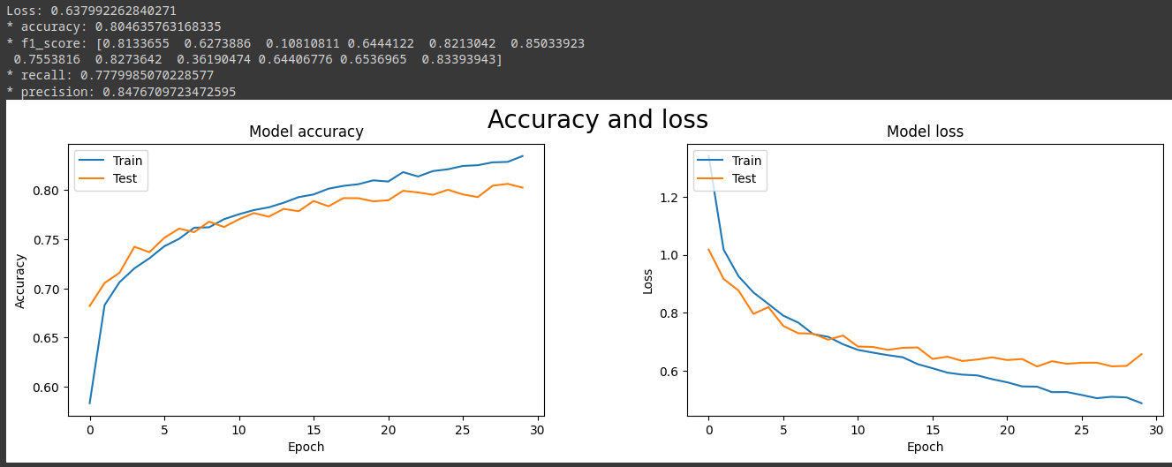
Redes Neuronales

Slide 28
Redes Neuronales
Existen muchas razones para que se tenga overfitting, una de las cuales puede ser la poca cantidad de datos para algunas categorias.
El paper Deep Learning Based Malapps Detection in Android Powered Mobile Cyber-Physical System Moinul Islam Sayed, Sajal Saha, and Anwar Haque que explora varias arquitecturas de redes neuronales y que propone un modelo de ensemble usando el mismo dataset sugiere utilizar la técnica SMOTE (Synthetic Minority Oversampling Technique) que crea nuevos datos para aumentar las clases minoritarias y balancear el dataset.
Luego usaremos la funcion ```SMOTE``` de la libreria ```imblearn``` para aumentar la cantidad de datos en la muestra de entrenamiento. Luego se entrena la misma red neuronal con epochs = 50.

Slide 29
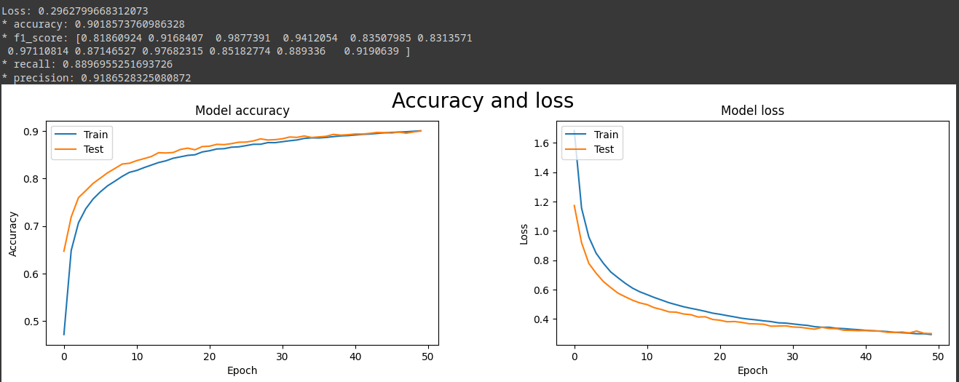
Redes Neuronales

Slide 30
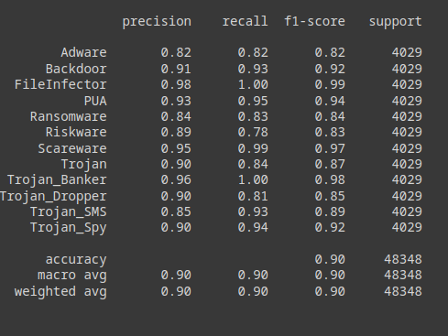
Redes Neuronales

Slide 31
Redes Neuronales
Para el modelo de Family seguiremos la misma metodologia para equilibrar la distribución de clases aumentando el numero de muestras de las clases minoritarias.
Se configuró una red neuronal de 4 capas. La primera de 512 neuronas y 2 ocultas de 256, 128; la salida de 129. Para todas las capas se usó ReLU y para la ultima Softmax. No se agregó Dropout. El optimizador utilizado fue Adams.
Se entrenó 20 epochs con batch size = 128

Slide 32
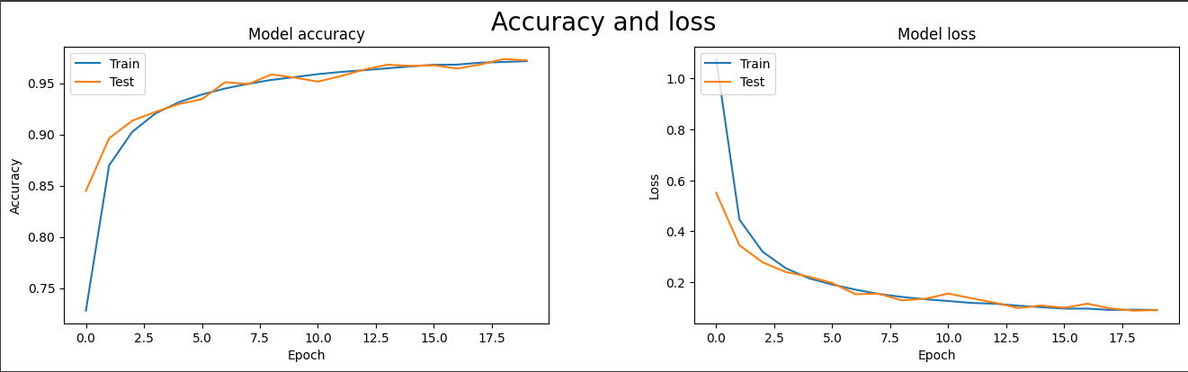
Redes Neuronales
Accuracy: 0.9716852307319641
Precision: 0.9760032892227173
Recall: 0.9685651659965515

Slide 33
Concluciones
Se obtuvieron clasificadores basados en 30 features ( ⭣ 80 % dim).
El grupo de variables de Memory es el mas relevante.
Random Forest como MLP dan resultados similares clasificando Categorías y el disbalance de clases los afecta a ambos.
MLP fue el mejor clasificador de Familias.
Los datasets disbalanceados requieren un tratamiento especial si se aplican técnicas de sobremuestreo, lo que le agrega un paso mas al desarrollo de un modelo.

Slide 34



